Slide 1



Роторный вихревой нагреватель пластовой жидкости нефтяных скважин
ООО «Экспериментальный Завод Павловский»

Slide 2
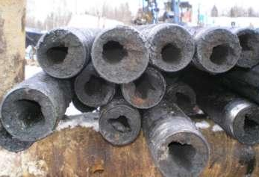
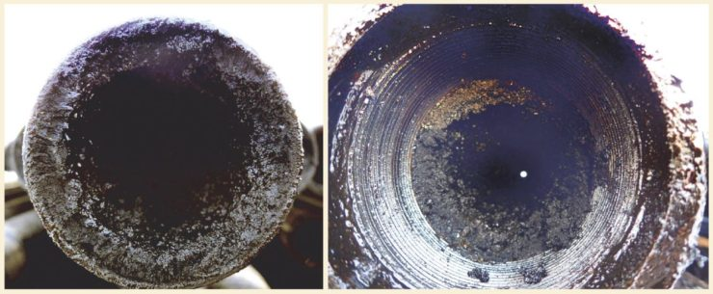
НАЗНАЧЕНИЕ
Основное назначение – снижение асфальтосмолопарафиновых (далее АСПО) отложений внутри глубинно-насосного оборудования (далее ГНО).
Перспективное назначение – организация газлифта за счет внедрения в локальную область скважины тепловой энергии мощностью до 15-20 кВт.

Slide 3
ТИПОВЫЕ ТЕХНОЛОГИИ НАГРЕВА ПЛАСТОВОЙ ЖИДКОСТИ СКВАЖИНЫ. ТЕХНОЛОГИЧЕСКИЕ ОГРАНИЧЕНИЯ.
Наименование технологии | Технологические ограничения
ТЭН | осаждение на поверхности нагрева тяжелых углеводородов; высокое потребление электроэнергии; низкий срок службы нагревательных элементов.
Греющий кабель | расположение внутри НКТ снижает внутреннее проходное сечение; низкий КПД из-за сравнительно высокого значения теплового сопротивления изоляции.
Индукционный нагреватель | малое проходное сечение; низкая частота индуцируемых токов; при увеличении частоты индуцируемых токов резко возрастают потери в питающем кабеле.

Slide 4
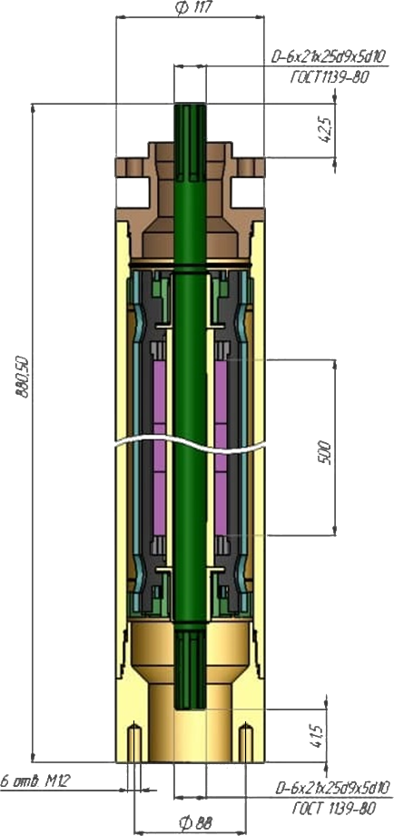
ПРЕДЛАГАЕМОЕ ТЕХНИЧЕСКОЕ РЕШЕНИЕ
Роторный вихревой нагреватель (РВН).
Принцип действия
Вал многополюсного ротора на постоянных магнитах РВН соединяется с валом ПЭД. Вращение ротора с постоянными магнитами относительно встроенного в РВН токопроводного стакана вызывает разогрев последнего вихревыми токами. Пластовая жидкость нагревается, проходя по рабочему зазору вдоль токопроводного стакана.
Отличительные особенности
питание ПЭД осуществляется токами низкой частоты, что снижает потери;
нагрев токопроводного стакана осуществляется токами высокой частоты, что квадратично увеличивает его температуру;
в рабочем зазоре осуществляется полный тепловой контакт пластовой жидкости с нагревательным элементом;
оригинальная магнитная система обеспечивает большое проходное сечение РВН;
происходит снижение температуры парафинизации пластовой жидкости под воздействием магнитных полей с высоким значением индукции.

Slide 5
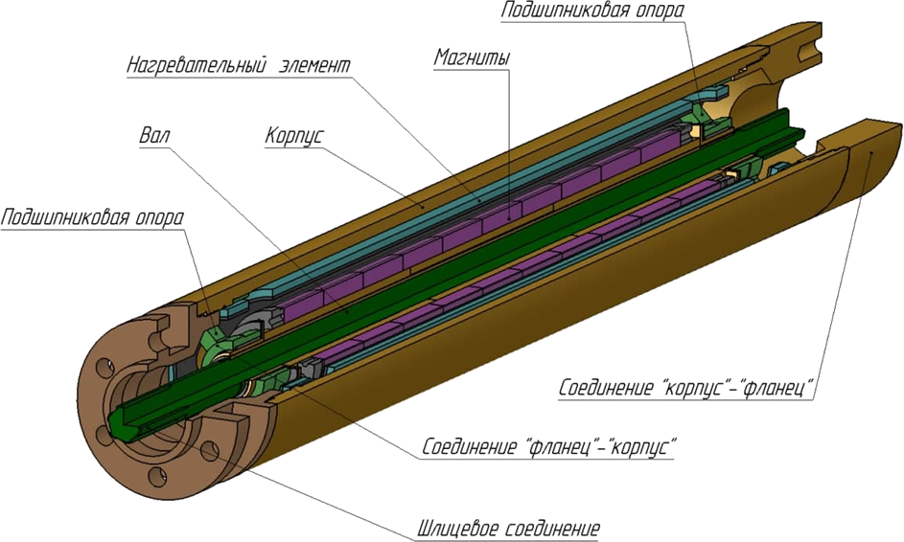
КОНСТРУКЦИЯ РВН

Slide 6
ТЕХНИЧЕСКИЕ ХАРАКТЕРИСТИКИ
№ | Наименование параметра | Ед. изм. | Значение
1 | Проходное сечение нагревателя | кв. см | 41
2 | Эквивалент проходного сечения в виде внутреннего диаметра | мм | 72
3 | Наружный диаметр нагревателя | мм | 117
4 | Температура поверхности корпуса РВН | ⁰С | 85
5 | Температура поверхности нагревательного элемента (без пластовой жидкости) | ⁰С | до 320
6 | Мощность нагрева одиночного модуля | кВт | 8
7 | Активная длина нагревательного элемента | мм | 500
8 | Длина модуля РВН | мм | 880,5
9 | Номинальные обороты ротора РВН | об/мин | 1500
10 | Температура нагрева - разница на входе и выходе РВН при диапазоне температур пластовой жидкости - 15 – 50 ⁰С
10.1 | - при дебите 15 куб. м./сутки | ⁰С | 20
10.2 | - при дебите 25 куб. м./сутки | ⁰С | 12
10.3 | - при дебите 50 куб. м./сутки | ⁰С | 6
11 | Невозвратное снижение вязкости нефти (в зависимости от типа нефти) | % | 20 - 70
12 | Невозвратное снижение температуры выделения парафина | % | 10 - 30

Slide 7
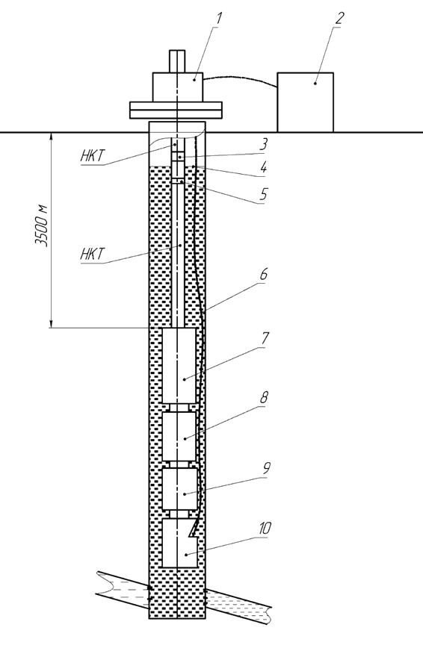
УСТАНОВКА С РВН
УСТАНОВКА УЭЦН С РВН ДЛЯ СНИЖЕНИЯ ОТЛОЖЕНИЙ АСПО
Устьевая арматура скважины
Система управления установки электрического центробежного насоса (СУ УЭЦН)
Сливной клапан
Динамический уровень скважины
Обратный клапан
Кабель КПБП
Роторный вихревой нагреватель (РВН)
Электрический центробежный насос (ЭЦН)
Звено гидрозащиты
Погружной электродвигатель (ПЭД)
УСТАНОВКА С РВН ДЛЯ ОРГАНИЗАЦИИ ГАЗЛИФТА
1. Устьевая арматура скважины
2. Система управления ПЭД (СУ ПЭД)*
6. Кабель КПБП
7. Роторный вихревой нагреватель (РВН)
9. Звено гидрозащиты
10. Погружной электродвигатель (ПЭД)
* Возможно питание ПЭД осуществлять от 3-х фазной сети 50 Гц без станции управления.

